Slide 1
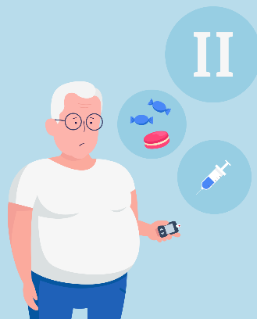
Co każdy z nas powinien wiedzieć o cukrzycy?
Jagoda Wysocka 7a

Slide 2
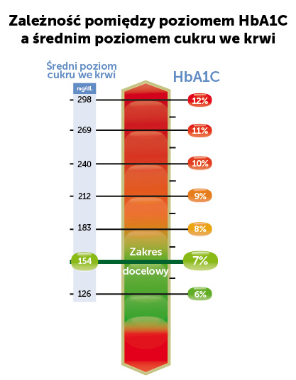
Cukrzyca
Choroba, która staje się coraz częściej diagnozowaną wśród dzieci i nastolatków.
Objawia się nadmiarem glukozy we krwi.
Rozpoznanie zachodzi gdy stężenie cukru po posiłku przekroczy 140mg na 100 ml krwi.

Slide 3
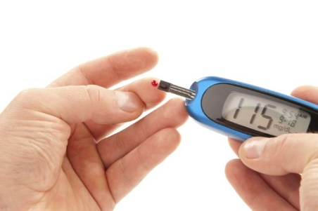
Cukrzyca typu I
CUKRZYCA
PRZYCZYNY
OBJAWY
LECZENIE
Niedobór insuliny we krwi spowodowany uszkodzeniem trzustki. Jest to wada wrodzona.
Częste oddawanie moczu, wzmożone pragnienie, uczucia zmęczenia, utrata masy ciała.
Stałe monitorowanie poziomu insuliny i glukozy we krwi.

Slide 4
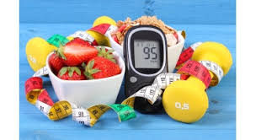
Cukrzyca typu II
CUKRZYCA
Przyczyny
Leczenie
Objawy
Nieprawidłowe działanie insuliny w organizmie spowodowane opornością komórek ciała na ten hormon.
Przestrzeganie diety, aktywny tryb życia, w razie potrzeby podawanie insuliny oraz leków wzmacniających jej działanie.
Wzmożone pragnienie, łaknienie, uczucia zmęczenia

Slide 5
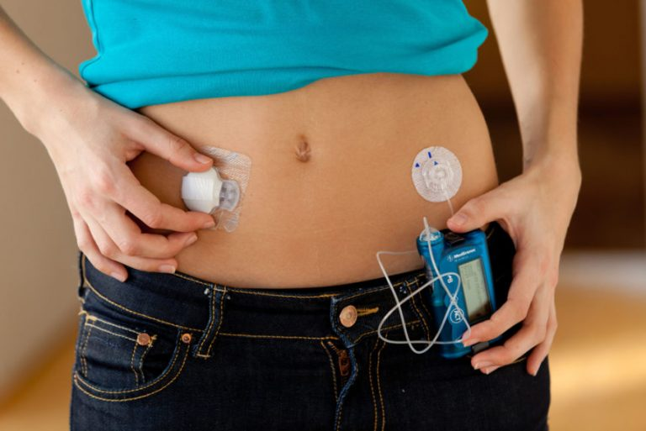
Pompa insulinowa
Inaczej nazywana sztuczną trzustką umożliwia ciągłe podawanie insuliny do organizmu bez potrzeby wielokrotnych zastrzyków.
Czujnik stężenia glukozy we krwi przeprowadza pomiar co kilka minut
Jeżeli zajdzie taka potrzeba, następuje dobranie dobranie odpowiedniej dawki insuliny.
Urządzenie dostarcza właściwą dawkę hormonu do tkanki podskórnej chorego.
Insulina wpływa na stężenie glukozy we krwi, Co jest odczytywane przez czujnik.

Slide 6
Ciekawostki
Od 1980 r. do 2019 r. niemal czterokrotnie wzrosła na świecie zachorowalność na cukrzycę – ze 108 mln do 422 mln – to jedne z najnowszych danych opublikowanych podczas kongresu Europejskiego Towarzystwa Diabetologicznego w Lizbonie. Obecnie mamy do czynienia z epidemią cukrzycy, której przyczyną jest znaczny wzrost liczby osób z nadwagą i otyłością..
Trzecia postać cukrzycy to cukrzyca ciążowa. Cukrzyca ciążowa charakteryzuje się hiperglikemią lub zbyt wysokim poziomem cukru we krwi, który przekracza wartości normy, ale przy tym nie osiąga poziomu charakterystycznego dla cukrzycy typu 1 i 2. U kobiet, u których stwierdzono cukrzycę ciążową, narażone są na komplikacje podczas ciąży i porodu oraz na zachorowanie na cukrzycę typu 2 w niedalekiej przyszłości.
80% zgonów z powodu cukrzycy odnotowuje się w krajach o niskim lub średnim dochodzie. W krajach rozwiniętych większość osób cierpiących na cukrzycę jest w wieku emerytalnym, podczas gdy w państwach rozwijających się, chorzy najczęściej znajdują się w grupie wieku średniego tj. 35 – 64 lat.
Cukrzyca także powoduje ślepotę, niewydolność pracy nerek i stopy cukrzycowej.
W Górnośląskim Centrum Zdrowia Dziecka od początku 2019 r. do jadłospisu dzieci chorych na cukrzycę włączona została czekolada. Wraz z obiadem lub podwieczorkiem pacjenci Oddziału Diabetologii Dziecięcej dostają do 4 kostek czekolady o wysokiej zawartości kakao powyżej 70%. – Nie ma medycznych przeciwwskazań, by dzieci diabetologiczne zjadały codziennie porcję prawdziwej czekolady, która w odpowiedniej ilości jest produktem bezpiecznymi zdrowym dla osób z cukrzycą – podkreśla prof. Przemysława Jarosz-Chobot.

Slide 7
Bibliografia
Podręcznik do biologii dla 7 klasy „Puls życia”
Ciekawostki-kliknij tutaj

